Slide 1
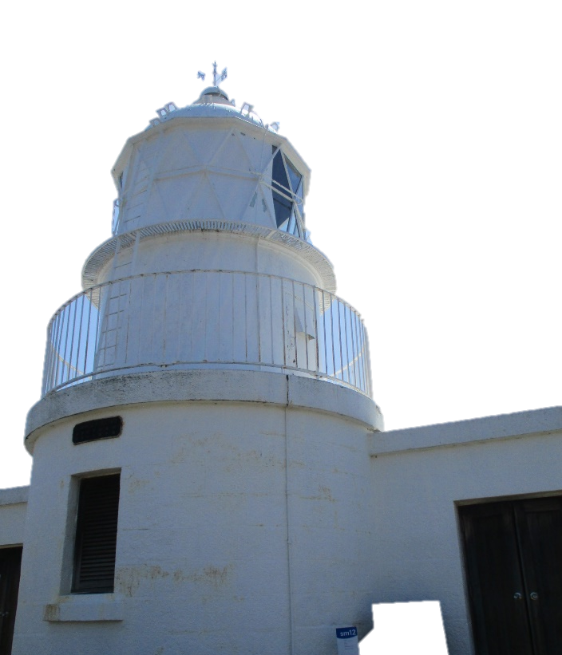
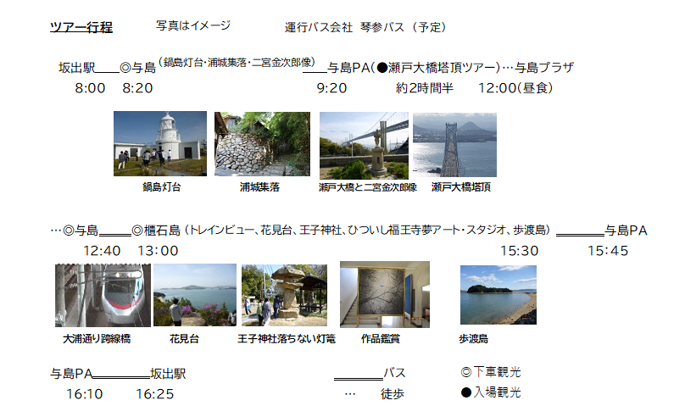
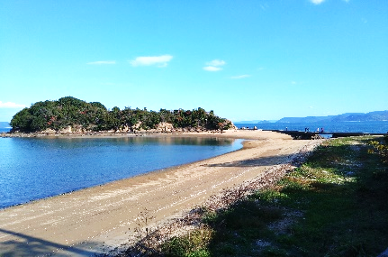
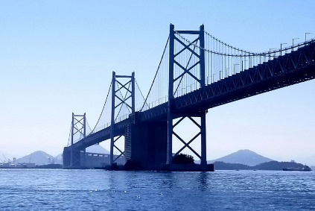
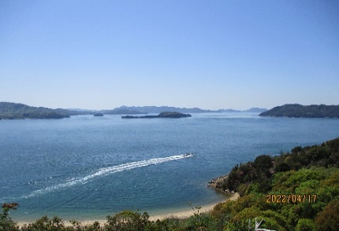
県
坂
出
商
業
高
生
行
立
校
と
く
島
い
川
櫃
ろ
い
っ
ぱ
香
石
こ
旅
見
ど
秋の櫃石島・与島と瀬戸大橋塔頂の
与
島
坂出市 旅
実施日時 １１月３日（金・祝）
大人おひとり様 旅行代金１５，０００円
▽ 写真はイメージです
歩渡島
瀬戸大橋
小学生以下は塔頂不可のため大人のみの設定となります。
※動きやすい服装、長ズボン（スカート不可）、運動靴等でご参加ください。
島内を散策しますので健脚者に限ります。
貸し切りバス会社名：琴参バス(株)
〇現地ガイドがご案内します。〇島の観光スポットでは坂出商業高校の生徒が
ご案内いたします。
〇募集人数18名（最少催行人員１２名） 〇食事条件（昼食1回）
旅行企画・実施 （一社）坂出市観光協会
企画協力 本州四国連絡高速道路（株）、琴参バス（株）、
瀬戸大橋総合開発（株）、櫃石島自治会、坂出商業高等学校
後援 坂出市
花見台

